Slide 1
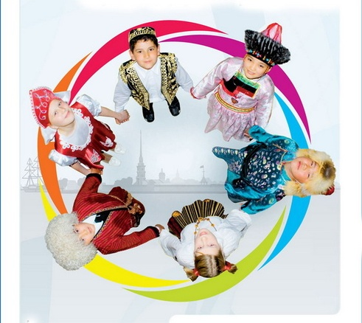
Международный день родного языка
21 февраля

Slide 2
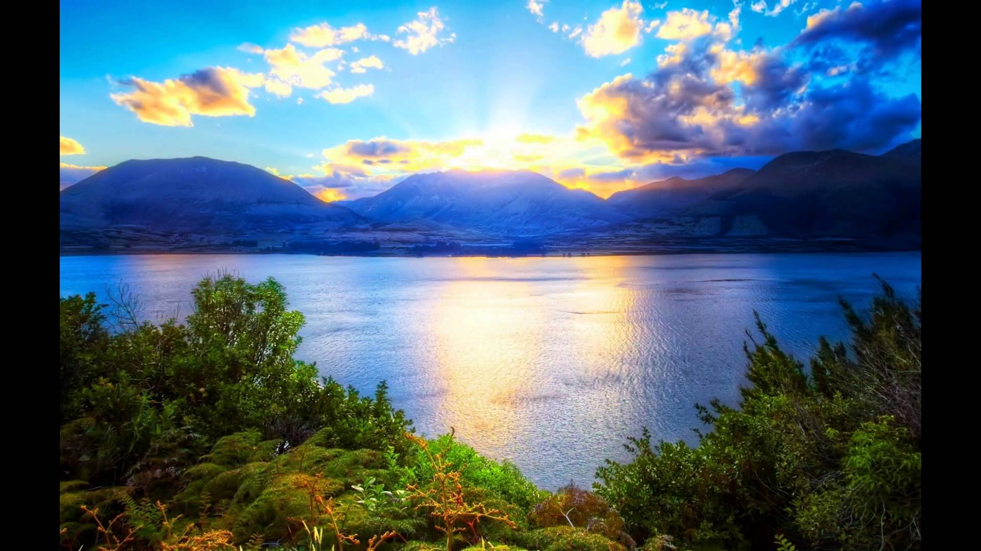
«Родной язык-душа народа»

Slide 3
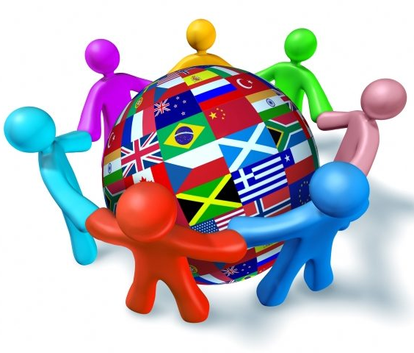

Slide 4
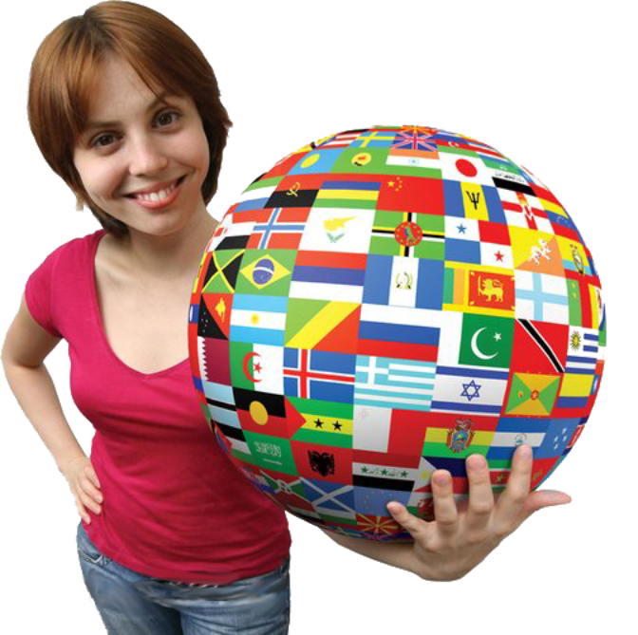
Международный день родного языка отмечается ежегодно 21 февраля. Он был учрежден в 1999 году решением 30-й сессии Генеральной конференции ЮНЕСКО. Празднуется с 2000 года.

Slide 5
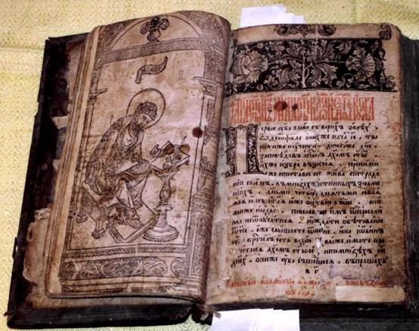
В Международный день родного языка все языки признаются равными, поскольку каждый из них уникальным образом отвечает предназначению человека и каждый представляет живое наследие, которое нам следует оберегать.

Slide 6
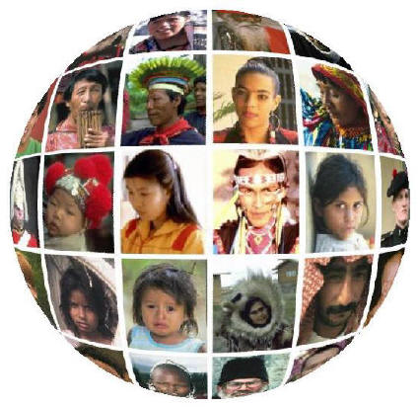
Каждый народ - это своя неповторимая культура, история, традиции, образ жизни. И, конечно же, язык. Сберечь его – очень важная задача.

Slide 7
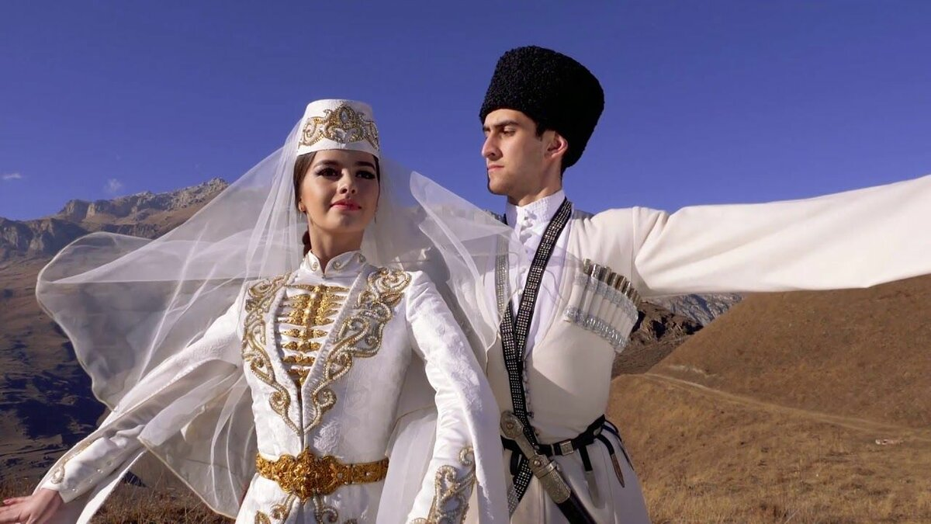
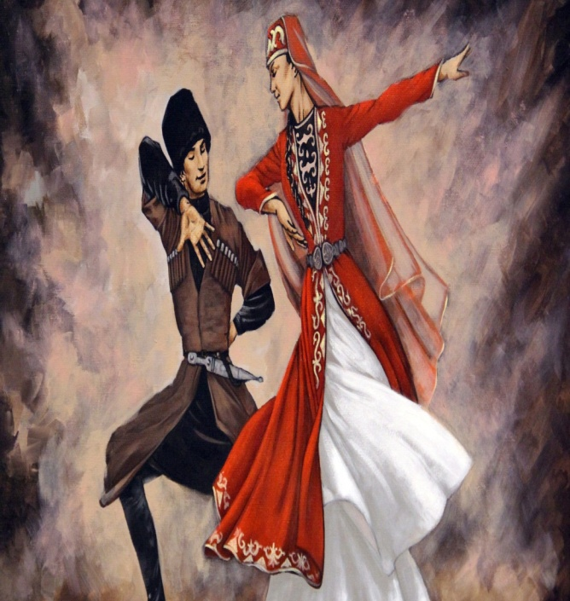
Каждый из народов имеет свой уникальный и неповторимый язык, который отвечает предназначению человека и несет в себе целое наследие. У жителей того или иного государства есть свои характерные черты, традиции, культура, а язык является их непосредственным отражением. В нем передается вся самобытность народа, поэтому родной язык - это предмет для настоящей гордости. А день родного языка - очень важный и нужный праздник.

Slide 8
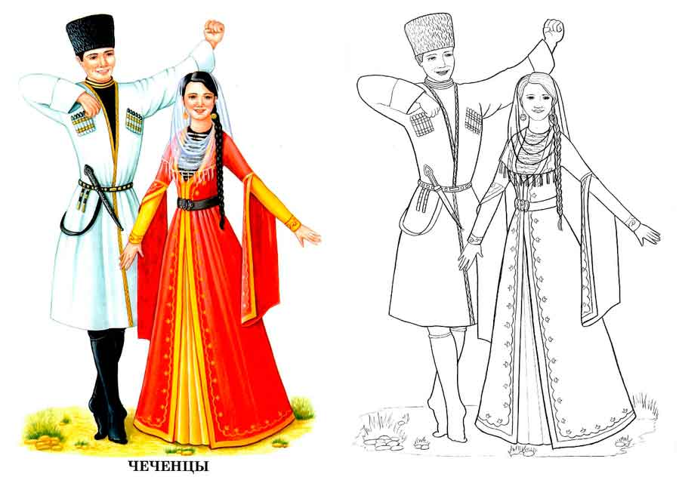
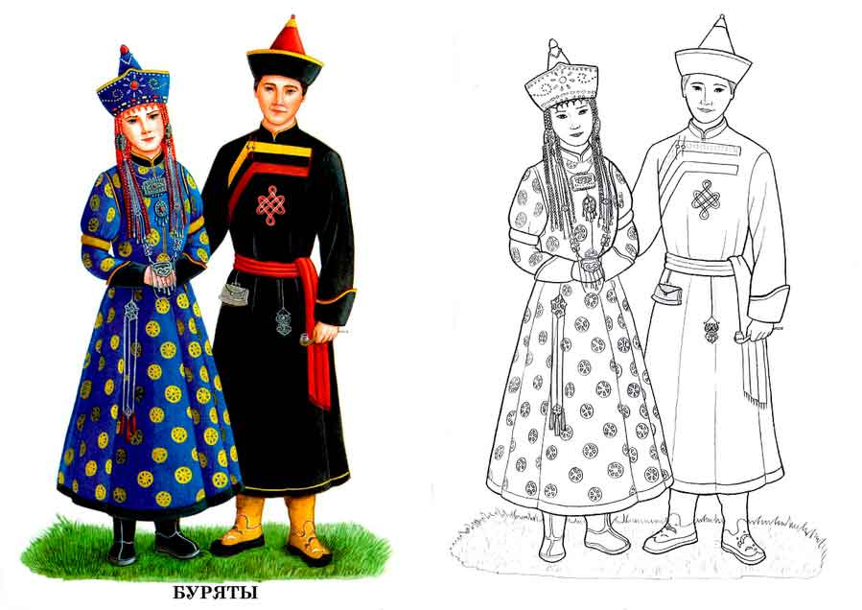
Каждый народ-это своя неповторимая культура, история, образ жизни, традиции, и, конечно же, язык. В нашем садике тоже дети разных национальностей. Так как мы с Вами живем в России то общаемся на русском языке. Он понятен каждому человеку, живущему в России, является языком межнационального общения.

Slide 9
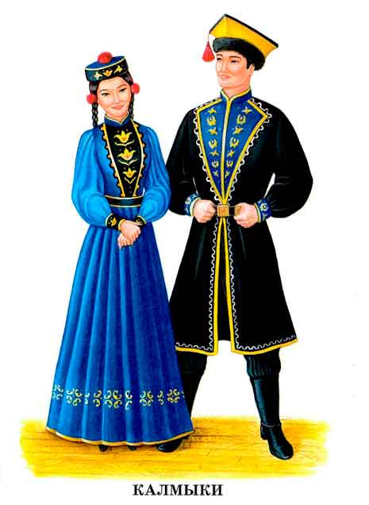

Slide 10
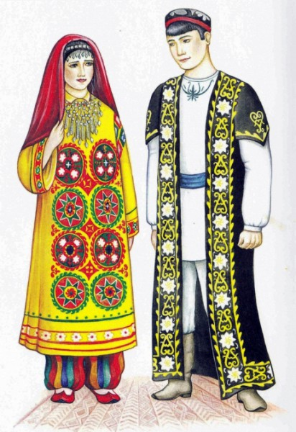
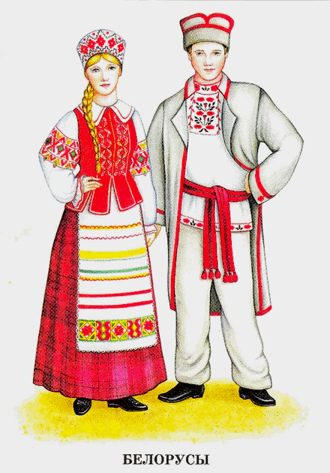
таджики

Slide 11
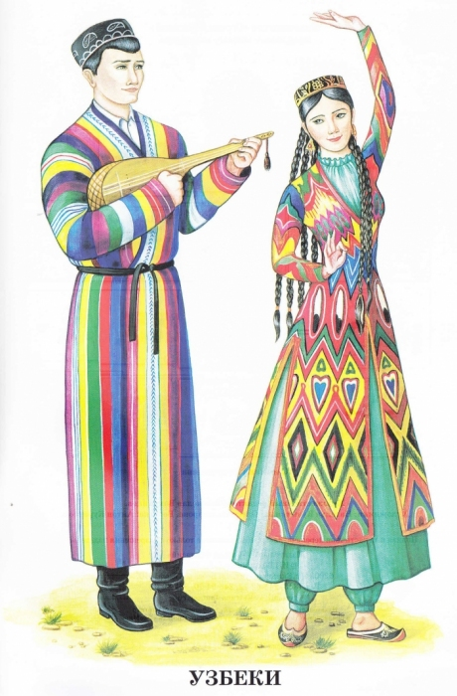
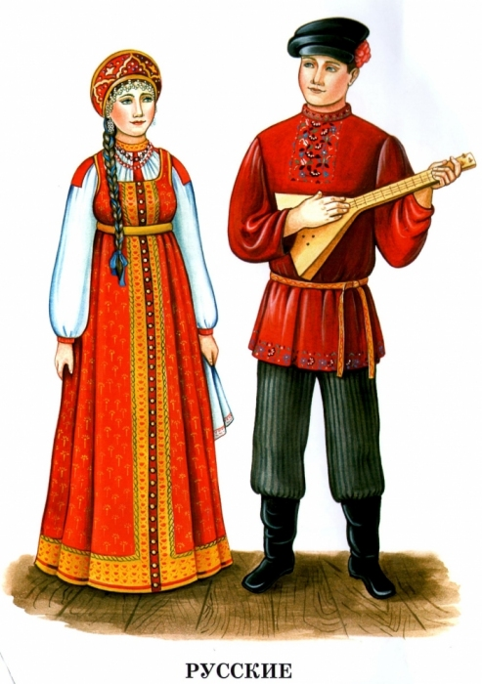

Slide 12
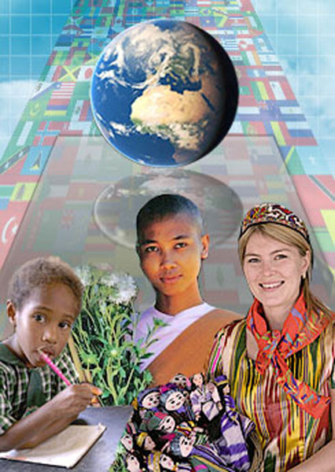
День родного языка – праздник, который начали отмечать не так давно. В этот день каждый должен задуматься об отношении к своему родному языку, не засоряем ли мы его не нужными словами, грамотно ли говорим. А ещё в этот день мы должны вспомнить, как много языков есть на земле, и каждый надо ценить. Ведь язык – это культура народа. Знакомство с другими языками помогает понять, как интересен и разнообразен мир.

Slide 13
Родной язык!
Он с детства мне знаком,
На нем впервые я сказала «мама»,
На нем клялась я в верности упрямой,
И каждый вздох понятен мне на нем.
Родной язык!
Он дорог мне, он мой,
На нем ветра в предгорьях свищут,
На нем впервые довелось услышать
Мне лепет птиц зеленою весной…

Slide 14
